Slide 1
数据结构
实验中的几个问题
2020年09月
周飞
深圳大学电子信息工程学院

Slide 2
编译无误，运行有误。
Cannot open Debug/XXXX.exe for writing
建议：
（1）不要在C盘建立工程；
（2）关闭 之前运行的窗口，并在任务管理器中确认关闭了。

Slide 3
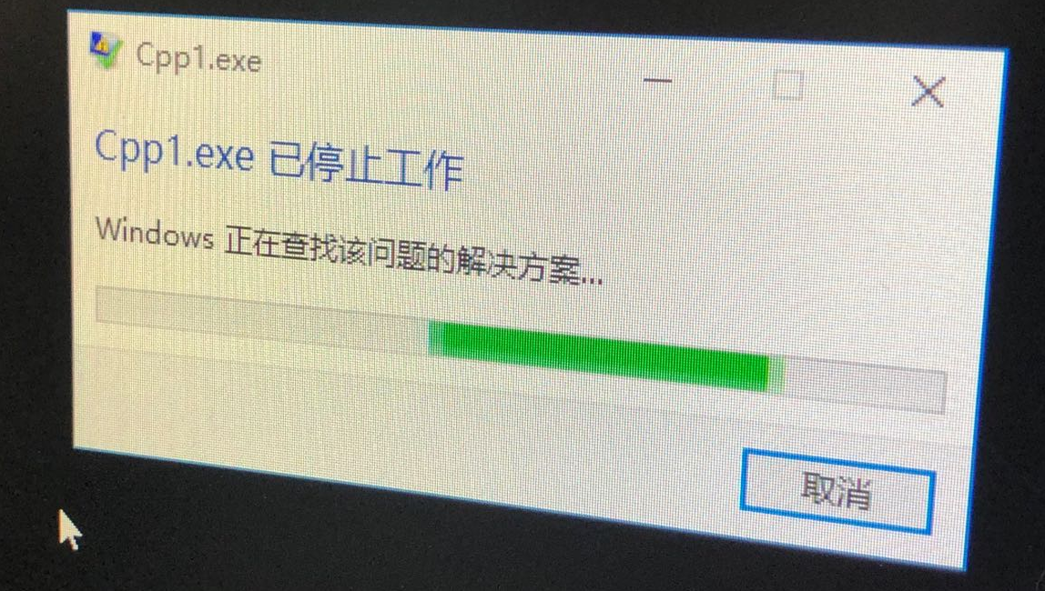
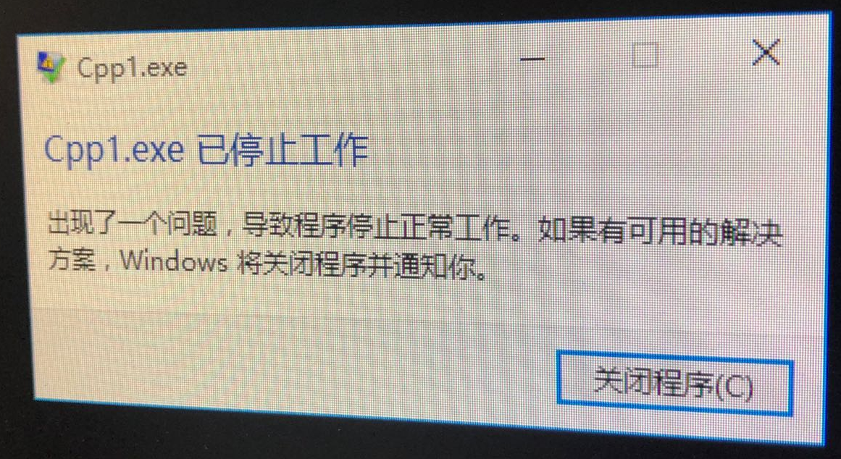
程序运行后出现“停止工作”
建议：
检查了是否访问了未被定义的数组索引值，比如读取空指针的指向的内容。

Slide 4
程序正常，但是结果不是我们想要的。
建议：
（1）有些变量定义了，但是未给初始值。
（2）编程和逻辑错误，要学会设置断点，进行调试（Debug）。

Slide 5
编译环境不一样导致的问题。比如程序运行后，窗口自动就关闭了。
建议：
（1）可以自己带电脑或者免安装的编译软件。
（2）文件和工程名不要出现汉字、不要以数字开头。
（3）不同编译软件的快捷键不一样，
比如：F5和Ctrl+F5
在VC 6.0中，F5是调试
Ctrl+F5是执行。

